Slide 1
Sistem De Evidență a elevilor
Terpe victor
Titea ruben
Bușecan andrei
Sălnicean răzvan

Slide 2
Introducere
Tema aleasă și motivația:
Tema proiectului este gestionarea elevilor și a informațiilor despre aceștia într-un liceu.
Am ales acest proiect deoarece am vrut să contribuim la digitalizarea instituțiilor de învățământ.
Am vrut să ajutăm profesorii și secretarele să gestioneze într-un mod mai simplu și eficient activitatea elevilor.

Slide 3
CerințelE Aplicației
Gestionarea informațillor personale ale elevilor
Gestinoarea notelor și absențelor
Generarea de rapoarte
Introducerea datelor: nume, prenume, CNP, adresa etc.
Vizualizarea datelor
Modificarea datelor introduse
Ștergerea datelor.
Introducerea notelor și absențelor de către profesori la materia predată.
Vizualizarea notelor și absențelor de către profesori și secretare
Modificarea notelor și absențelor.
Ștergerea notelor și absențelor.
Raport de absențe pe clasă și școală.
Raport de note pe materii și clase.
Raport cu elevii ce riscă să fie repetenți.
Raport cu profesorii care nu au pus notă la finalul modulului.

Slide 4
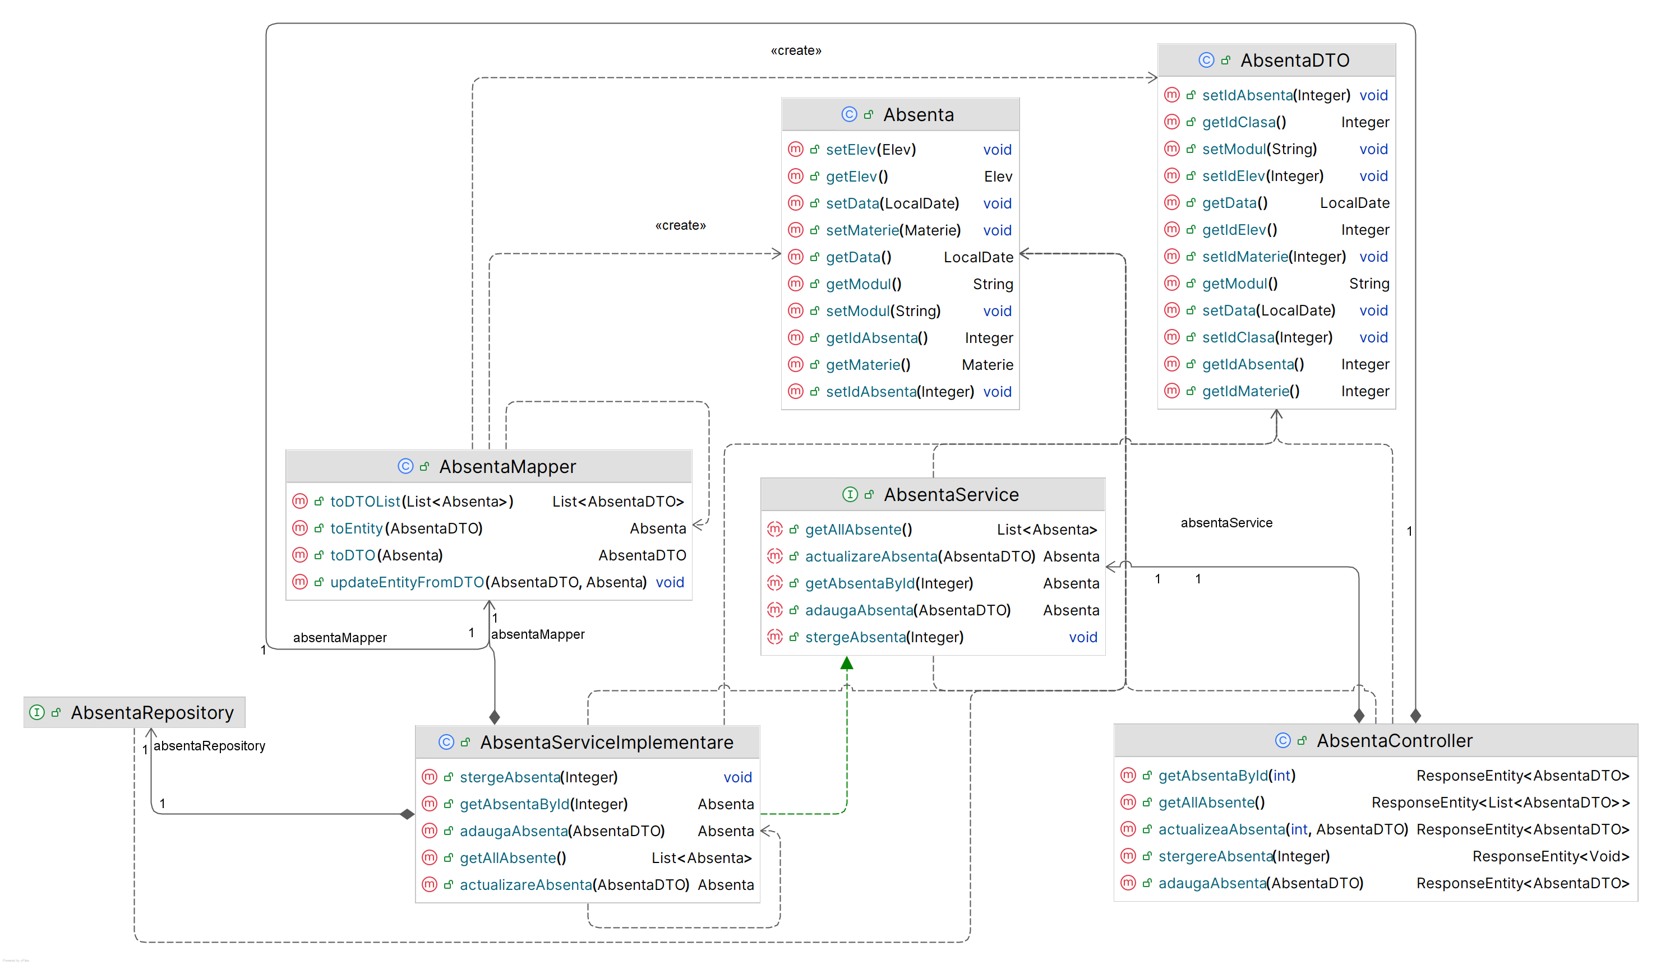
Arhitectura și diagrama de clase
Arhitectura client-server:
Client: Interfața utilizatorilor implementată cu React, face cereri către server.
Server: Gestionează cererile, procesează datele, se ocupă de logica aplicației, implementat cu SpringBoot.
REST API: Asigură comunicarea prin cereri HTTP, endpoint-uri pentru resurse, metode GET, POST, PUT, DELETE pentru operațiile CRUD.

Slide 5
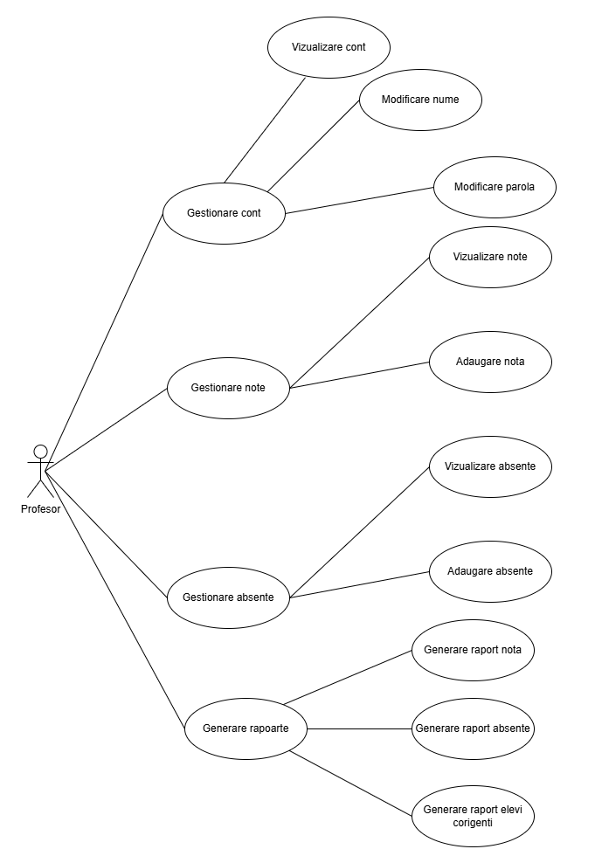
CazuriLe de utilizare și testareA
Unit test:
Pentru a verifica logica de implementare a tuturor claselor.
Am folosit JUnit și Mockito pentru testarea serviciilor fără a depinde de alte clase externe(alte servicii,repository etc)
Am identificat diferite erori (ex. nesalvarea datelor în baza de date după actualizarea entităților, neinițializarea listelor din entitați).
Teste de integrare:
Verificarea interacțiunii dintre frontend și backend.
Am folosit Postman pentru a testa endpoint-urile: am verificat răspunsurile pentru cererile HTTP, codurile de stare pentru a identifica erorile și am verificat ca datele să fie în format JSON.

Slide 6
rezultate, concluzii, cunoștințe noi
Rezultate
Concluzii
Cunoștințe noi
Un sistem de evidență a elevilor în care se pot gestiona notele și absențele în mod rapid și eficient printr-o interfață prietenoasă și accesibilă pentru utilizatori.
Liceul care va folosi sistemul nostru, va beneficia de gestionarea rapidă șI lipsită de prea mult efort a elevilor săi.
Am învățat să realizăm interfețe de utilizator folosind React și să gestionăm cererile și accesul la baza de date folosind SpringBoot.
Am înțeles cum funcționează arhitectura client-server.
Am învățat cum să implementăm un API pentru comunicarea dintre aplicații.

Slide 7
Vă mulțumim!

